Slide 1
جامعه طنطا
كليه الاداب
قسم المكتبات و الوثائق والمعلومات
شرح كيفيه استخدام برنامج : vsdc free video editor x32
اعداد الطالبه: اسماء محمد اسماعيل سلامه
تحت اشراف:ا.د. بدويه البسيوني
رئيس قسم المكتبات والمعلومات

Slide 2
شرح استخدام برنامج vsdc free video editorفي تحويل الصور الي فيديو واضافه مقطع صوتي واضافه بعض التاثيرات :-

Slide 3
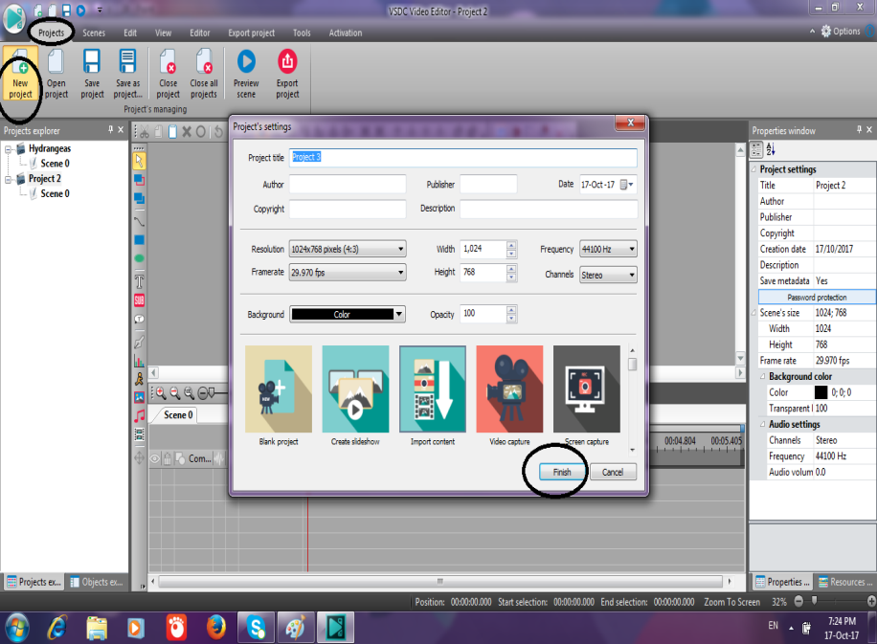
اولا : بعد تحميل البرنامج نقوم بفتحه ونضغط علي projectثم يظهرnew projcetنختارها ثم نقوم بالضغط علي import image ونضغط .finsh

Slide 4
و بعد ذلك نحدد الصور ثم نضغط open

Slide 5
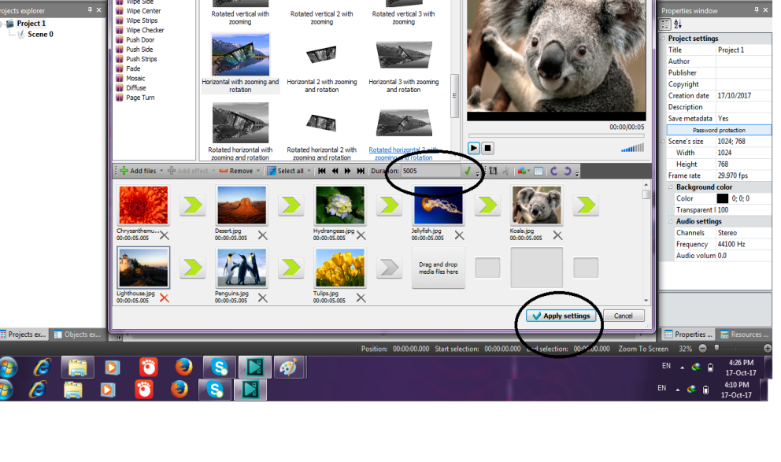
بعد اختيار الصور نقوم بضبط مده عرض الصور من Duration ثم نضغط علي علامه صح .

Slide 6
وبعد ذلك نضع تاثير لكل صوره و بعد تعيين التاثيرات نضغط علي ِapply settings موجود ف الاسفل.

Slide 7
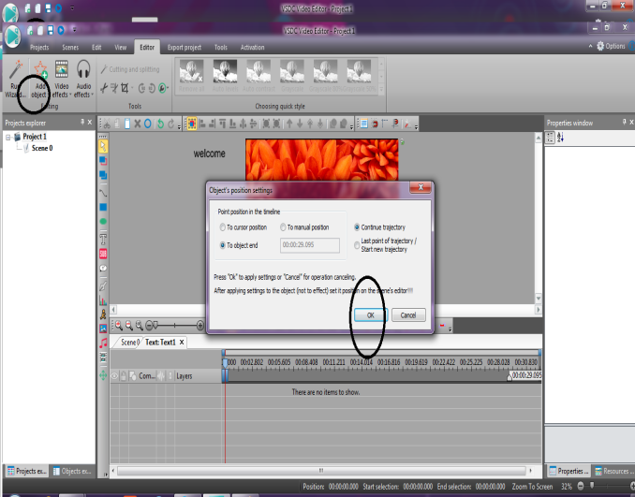
ثانيا :-لاضافه نص علي الفيديو: نضغط علي ايقونه text ثم نضغط ok

Slide 8
ونحدد علامه كتابه النص علي واجه الفيديو ونكتب ما نريد

Slide 9
ثالثا:-لوضع تاثير للنص : نختار add opject من editor ثم نختار movementثم نضغط ok ونقوم بتحديد سهم علي النص لظهوره علي الفيديوخلال مده معينه

Slide 10
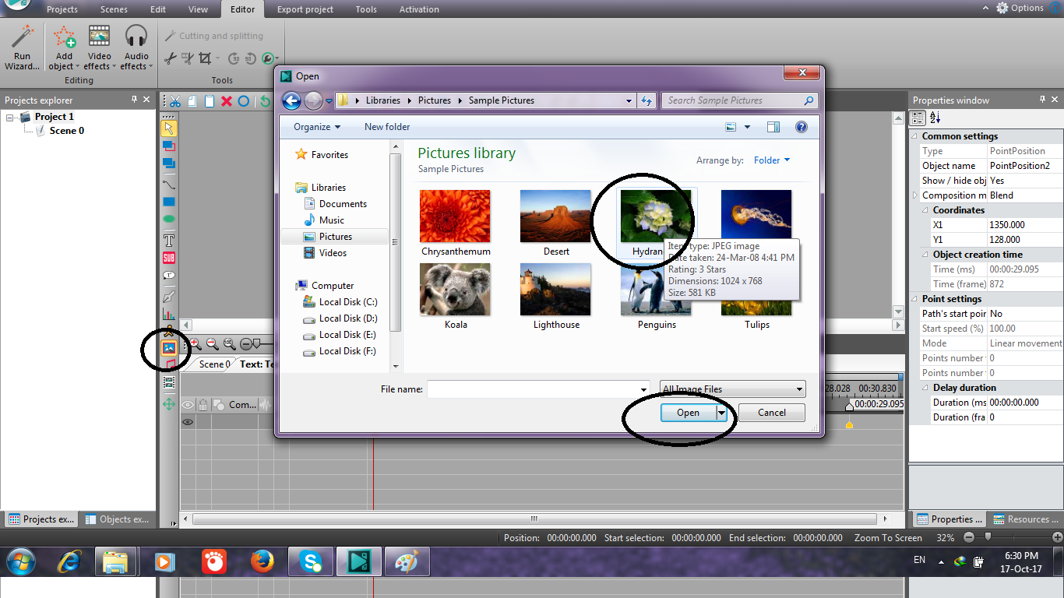
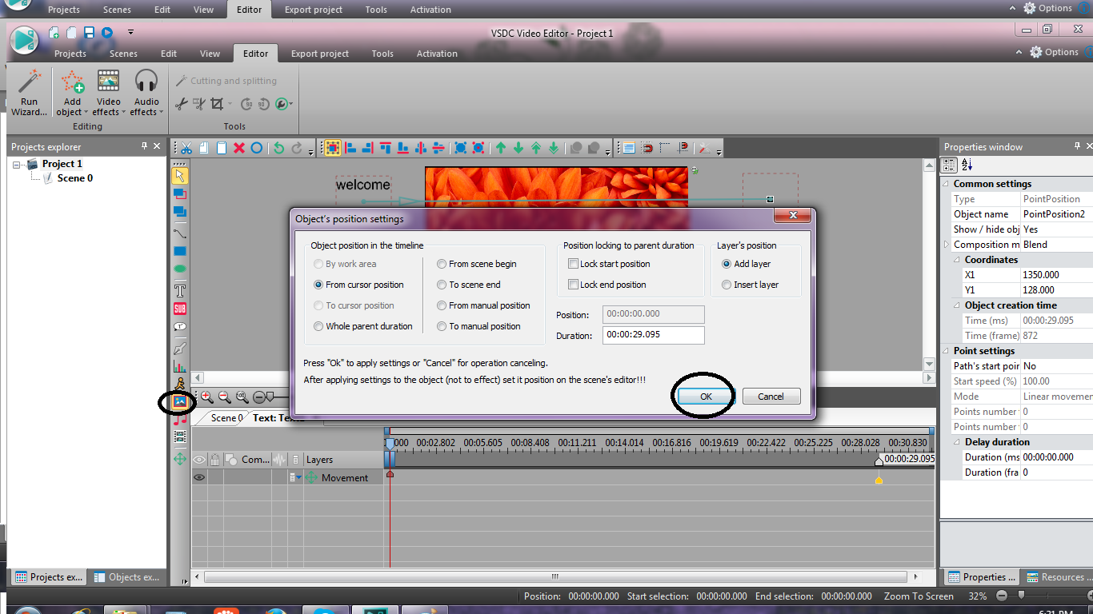
رابعا:-لاضافه صوره تظهر علي الفيديو : نضغط علي ايقونه الصور ونضغط ok ثم نحدد الصوره ونضغط open

Slide 11
ولتحديد كيفيه ظهور تلك الصوره علي الفيديو: نضغط text.text1من اسفل ثم نختارمن editor Add opject ثم نختار movement ونضغط ok ونضغط بالسهم لتحديد ظهور الصوره .

Slide 12
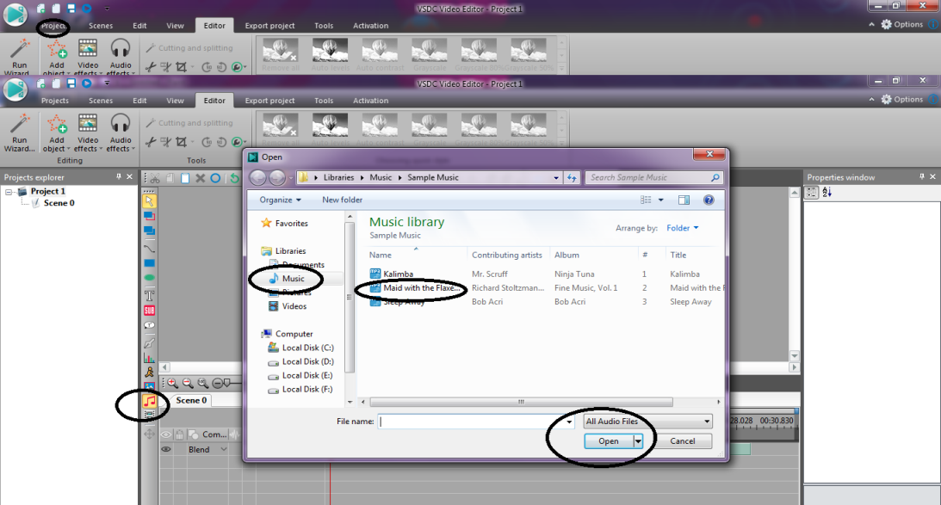
خامسا:- لاضافه مقطع صوتي : نضغط علي ايقونه الموسيقي ونحدد الموسيقي التي نريدها ونضغط ok

Slide 13
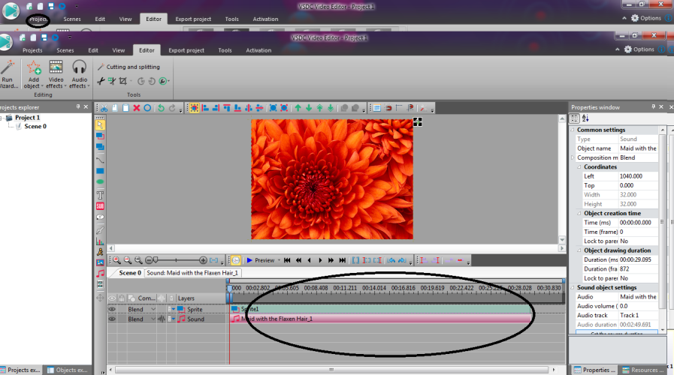
ولضبط مده عرض الصوت مع مده الفيديو : من خلال الشريط الزمني في الاسفل ونحركه من خلال سهم اصفر

Slide 14
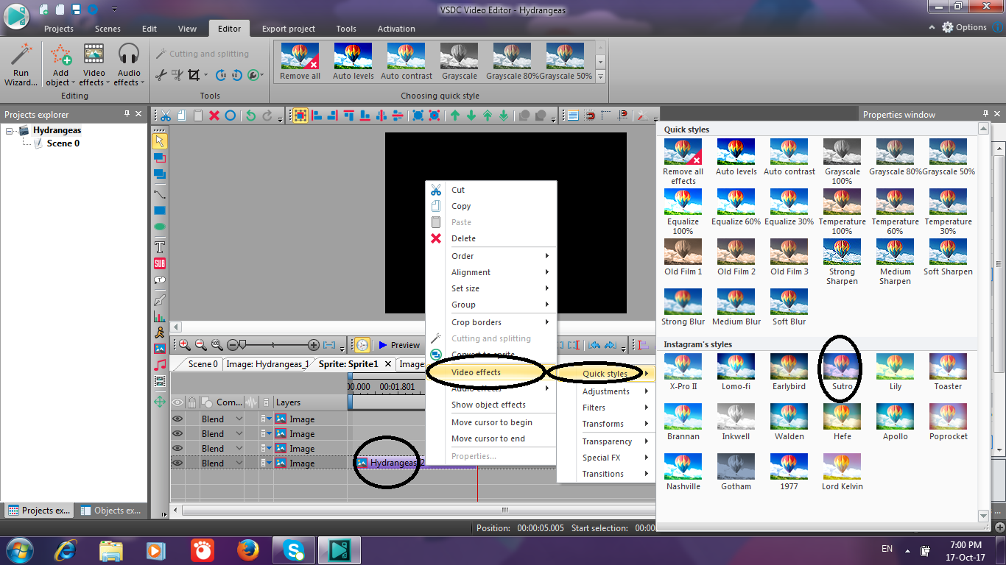
سادسا :-لوضع تاثيرات للفيديو نضغط : علي الصور المراد عمل التاثير لها ونضغط كلك يمين ونختار video effects

Slide 15
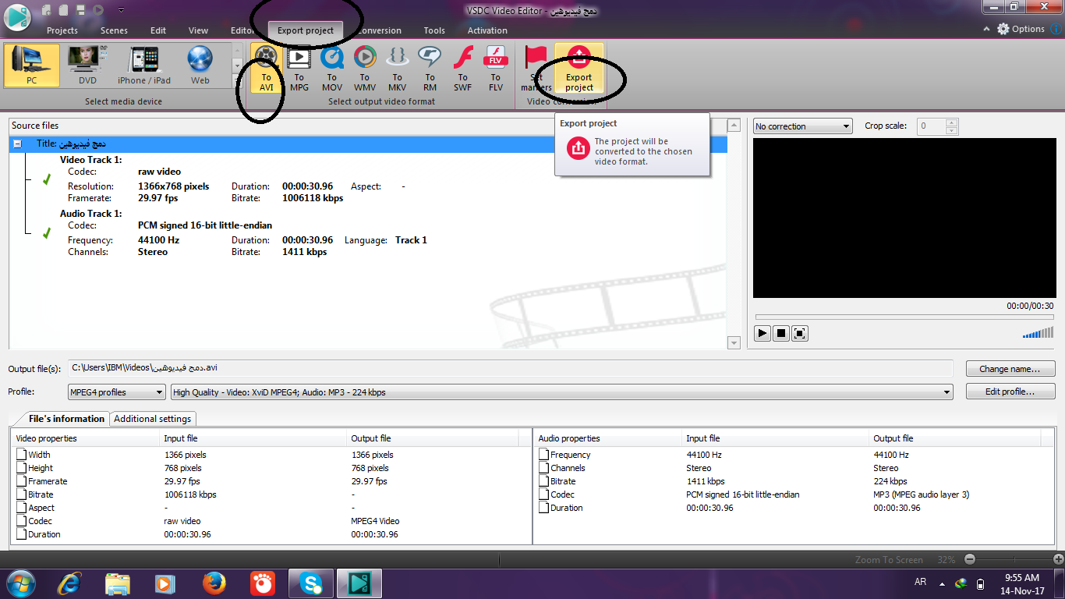
للحفظ نضغط علي export project نحدد اسم مثال to Avi ثم export project

Slide 16
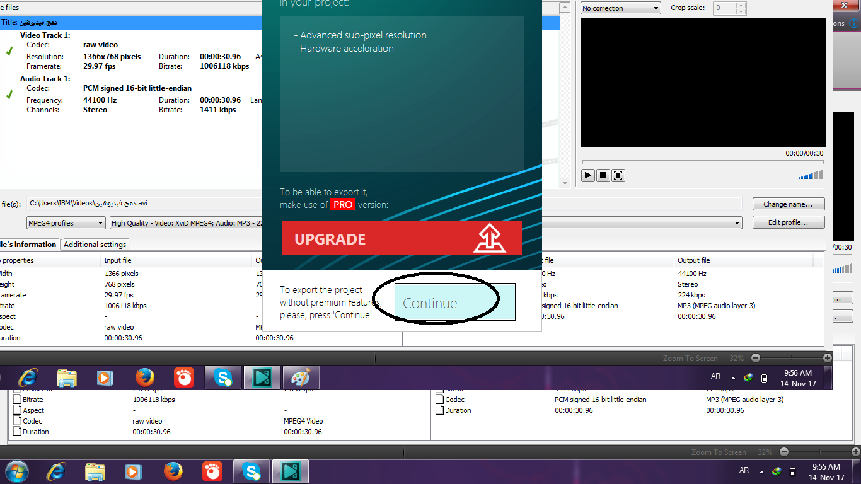
نختار contniue ثم يبدا التحميل وبعد الانتهاء نضغط ok

Slide 17
وبعد ذلك نعين مكان الحفظ من change name ثم save

Slide 18
لدمج فيديوهين مع بعض 1- نفتح البرنامج ثم نختار new project

Slide 19
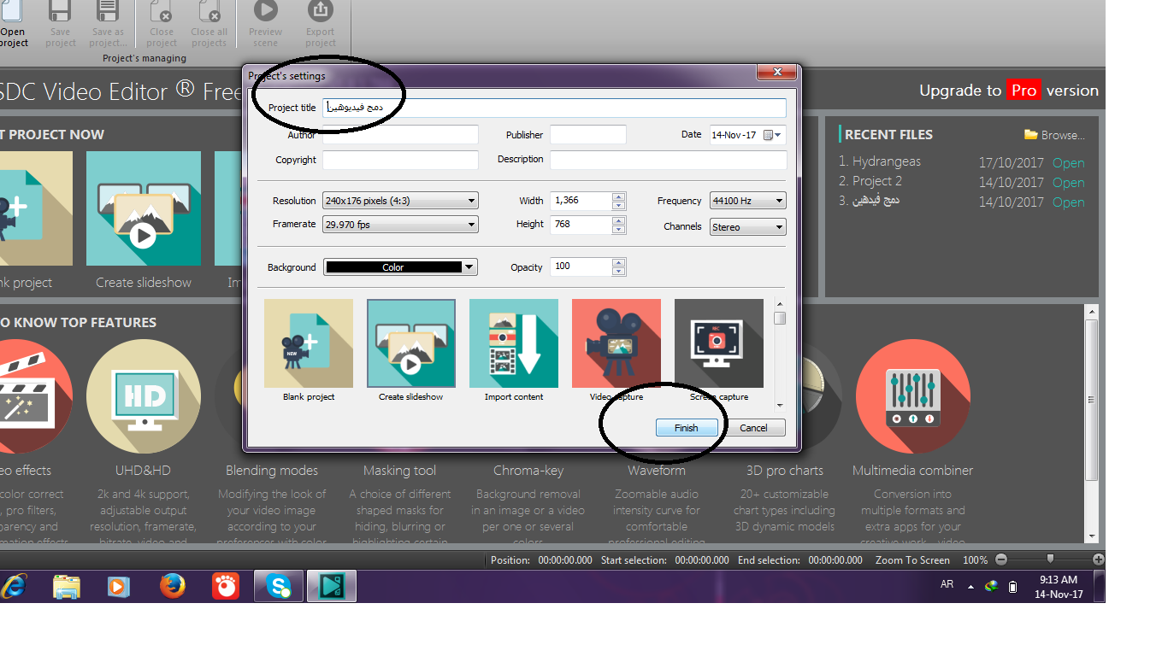
2- هتظهر صفحه نكتب في project title دمج فيديوهين ثم نضغط finish

Slide 20
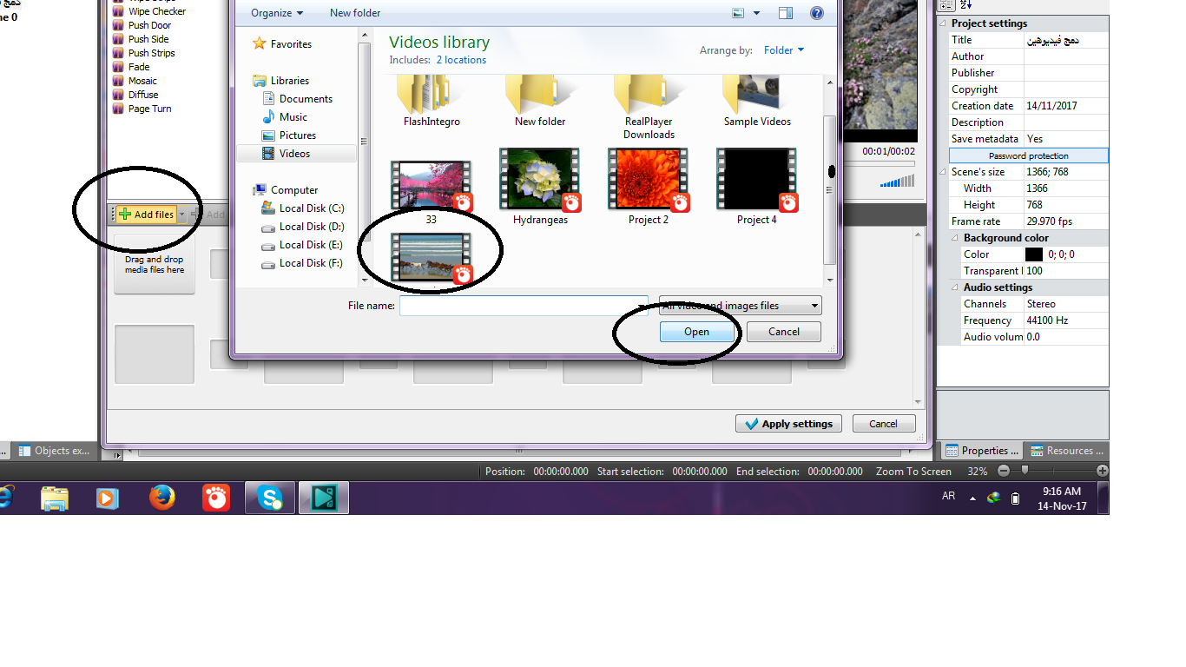
-3 نضغط علي add files ونختار الفيديو الذي نريده ثم نضغط open

Slide 21
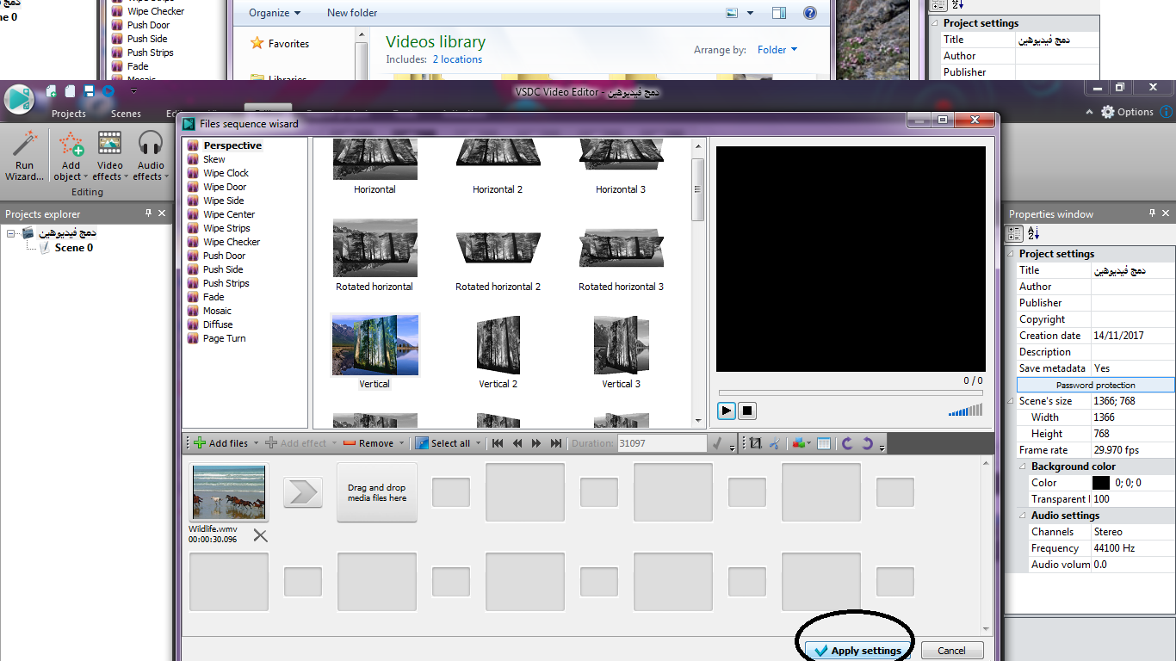
-4 ثم نضغط apply seting

Slide 22
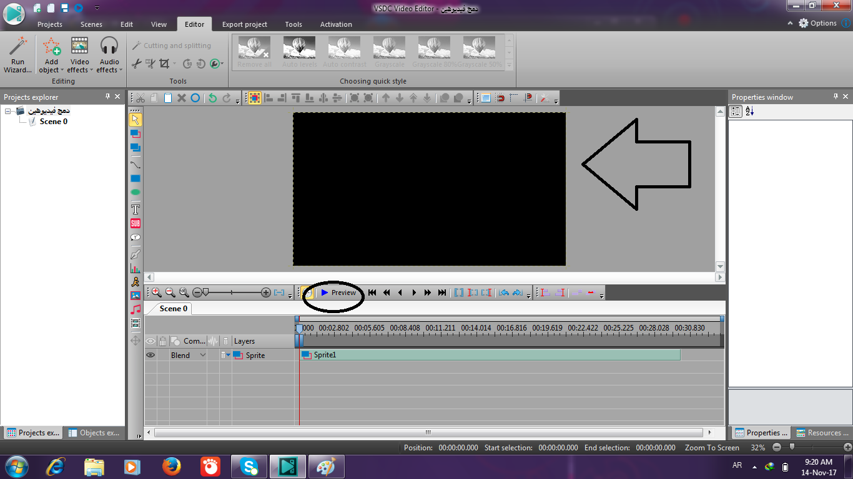
5- اذا اردنا تشغيل الفيديو نضغط علي preview

Slide 23
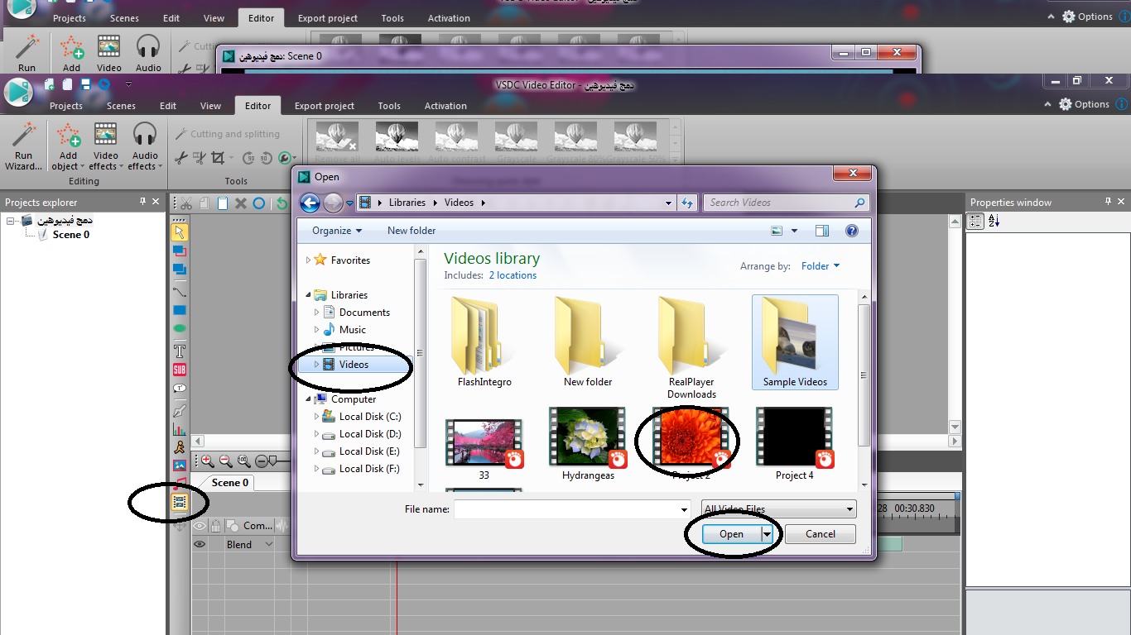
لاضافه فيديو اخر يظهر مع الفيديو الاصلي 1- نضغط علي ايقونه الفيديو ونختار فيديو ثم نضغط ok - open

Slide 24
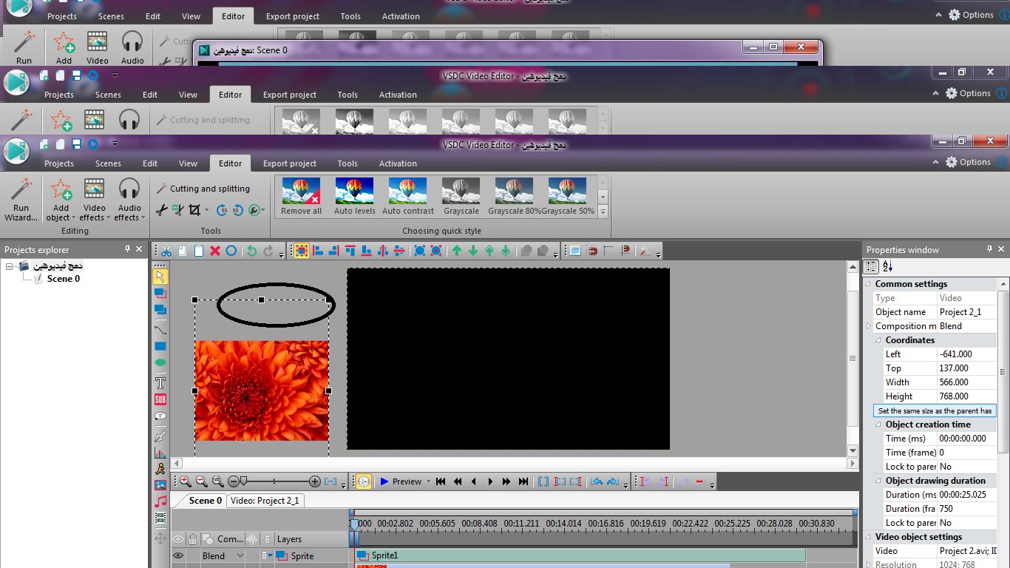
2- نقوم بتحديد مكان ظهور الفيديو علي الفيديو الاصلي من خلال هذه المربعات الصغيره

Slide 25
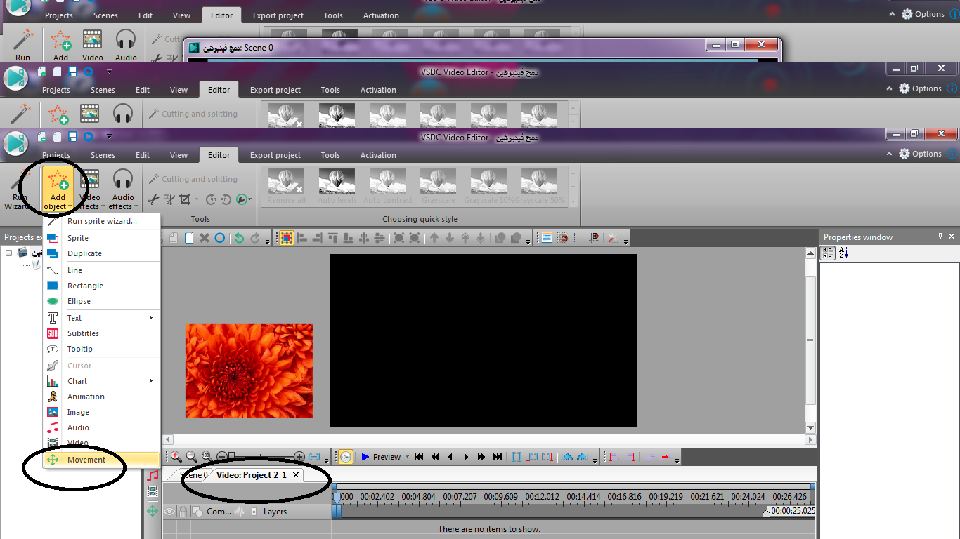
لظهور الفيديو الصغير اثناء عرض الفيديو الاصلي 1- نضغط علي video:project 1 ونضغط علي add opjectثم movement ثم ok

Slide 26
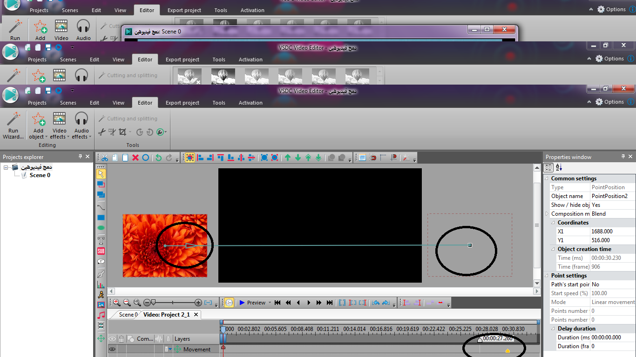
2- ثم نحدد ظهور الفيديو كما بالشكل والعلامه الصفراء تحدد مده ظهور الفيديو الذي هيظهر علي الفيديو الاصلي

Slide 27
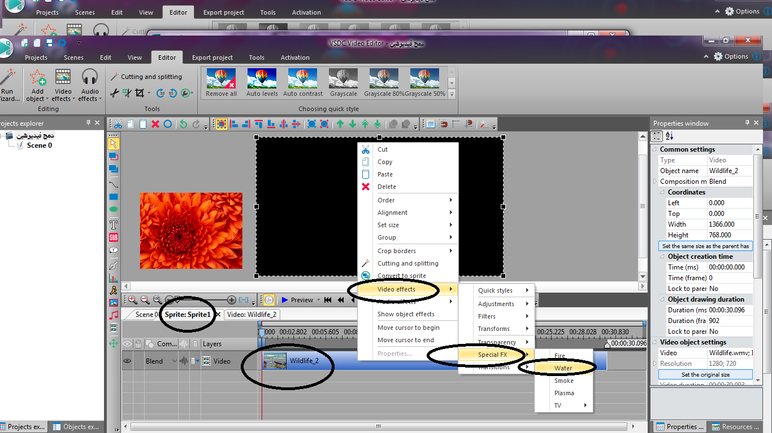
لوضع تاثير علي الفيديو الاصلي 1-نضغط علي sprite:sprite1 ثم نضغط كلك يمين علي الفيديو ونختار video effects ثم special fx ثم waterثم نضغط ok

Slide 28
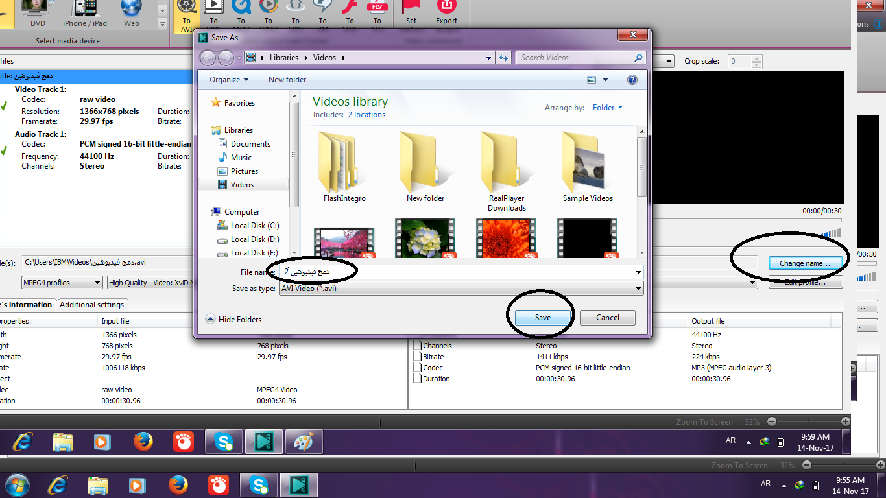
ثم نقوم بالحفظ كما ذكرت سابقا

